Slide 1
第5章 科学绘图
课后作业
总分: 10
*此封面页请勿删除，删除后将无法上传至试卷库，添加菜单栏任意题型即可制作试卷。本提示将在上传时自动隐藏。

Slide 2

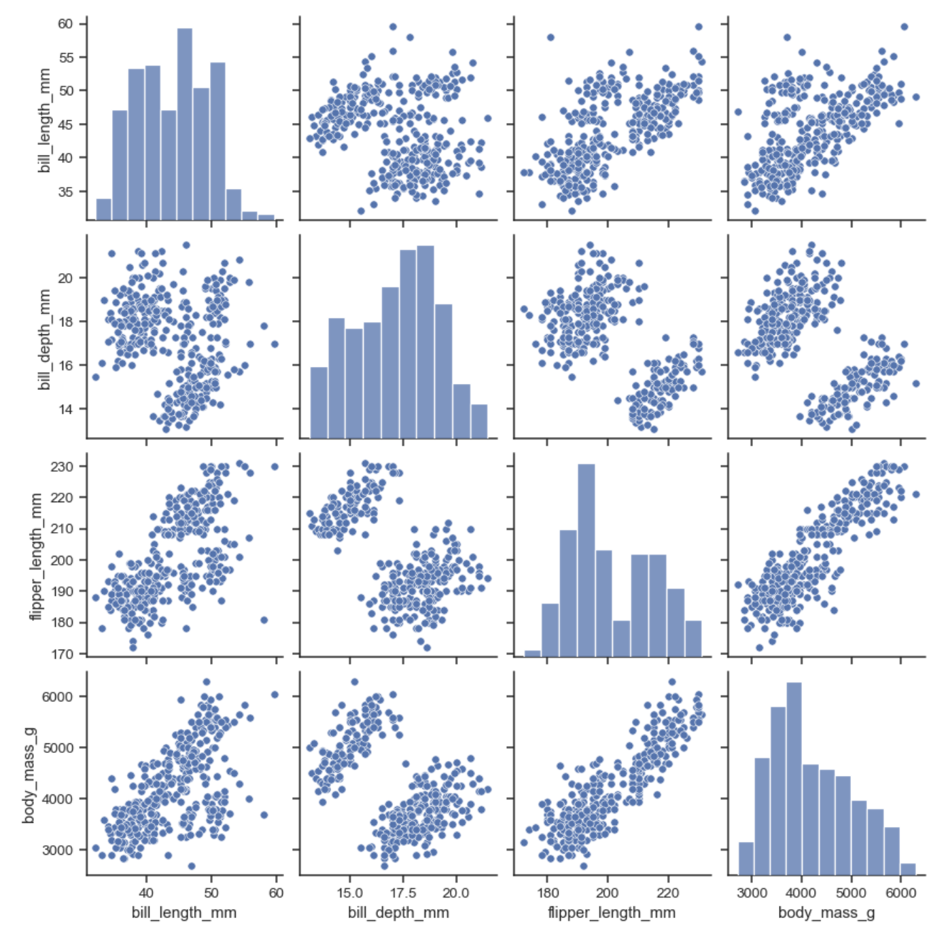
主观题
10分
pairplot多变量图是用来展示数据集中多变量间关系的一种图。pairplot包含N*N个子图，其中N为该数据集中的变量数，第(i,k)个子图，i不等k时，该子图展示的是以第i特征为x与第j特征为y的散点关系图(scatter plot)；当i等于k时，该子图展示的是该特征的hist分布图。iris（鸢尾属植物）数据集包含了该植物的四种特征，sepal length（花萼长度），sepal width（花萼宽度），petal length（花瓣长度），petal width，（花瓣宽度），请大家以iris数据为例，用matplotlib实现下图的pairplot效果。
iris数据集可以从https://gist.github.com/curran/a08a1080b88344b0c8a7下载，也可以用sklearn包和如下命令获得iris数据
>>>from sklearn.datasets import load_iris
>>>iris = load_iris()['data']
正常使用主观题需2.0以上版本雨课堂

